Slide 1

IMMERSIONS
PROFESSIONNELLES
DE TRAVAILLEURS D’ESAT
En partenariat avec l’Apei Moselle

Slide 2
Présentation du projet
Le Département accueille en immersion professionnelle des travailleurs d’ESAT qui souhaitent découvrir le milieu ordinaire
3 atouts majeurs
Organisation
Transposable
Efficient
Peu de moyens financiers mobilisés mais une implication importante des ressources humaines
Inclusif
Favorise l’inclusion des personnes en situation de handicap
Couverture Esat sur tout le territoire et proximité des sites départementaux
Exemple d’engagement collectif, exemplarité
Solidarité dans l’équipe / redynamise le collectif
Personnel expérimenté => intégration réussie
Vivier de candidats dans un contexte de recrutement difficile
Partenariat accessible à toutes structures (FP territoriale, FP état, FP hospitalière…)
60 jours maximum par an par travailleurs répartis en plusieurs périodes de 10 à 15 jours
Accord fixé par la convention relative à la mise en œuvre d’une période de mise en situation en milieu professionnel (cerfa n°13912*04)
Suivi régulier par l’APEI Moselle et possibilité d’arrêt en cas de difficulté
EPI remis par l’ESAT seuls les consommables sont fournis par le Département

Slide 3

Genèse du projet
Inscrit dans politique handicap du Département de la Moselle
2015 : 1ère convention avec le FIPHFP ⇨ passage d’un taux d’emploi d’agents en situation de handicap de 4,95% à 10,90% en 10 ans
2019 : 1ère participation aux Duodays dans le cadre de la Semaine Européenne pour l’Emploi des Personnes Handicapées (SEEPH)
2022: 1ère participation aux Duodays inversés organisés par l’APEI Moselle dans le cadre de la SEEPH
2023 : Rencontre entre l’APEI Moselle et le Département pour de nouveaux projets ⇨ 1ère expérimentation d’immersion dans un collège sur les missions d’agent d’entretien et de restauration
2024 : Inscription du projet dans la 4ème convention avec le FIPHFP dans l’axe « Projets innovants »
2026 : Obtention du prix du public aux Trophées des 20 ans du FIPHFP Grand-Est

Slide 4
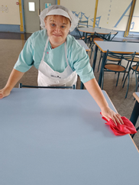
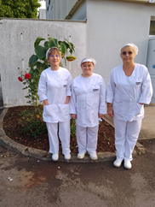
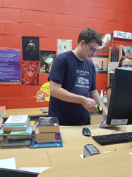
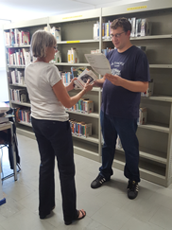


Chiffres :
12 travailleurs en immersions professionnelles ⇨ 276 jours répartis sur 20 périodes
Collèges : 6 établissements | Médiathèques/Bibliothèque : 4 établissements
9 immersions * Activités : entretien /restauration * 2 établissements ayant accueilli 2 travailleurs | 3 immersions * Activités : accueil, rangement/tri, mise en rayonnage * 1 travailleur ayant effectué une immersion en médiathèque et aux archives industrielles

Slide 5
Résultats et perspectives
Une véritable rencontre…
Opportunité pour les travailleurs d’ESAT d’avancer dans l’élaboration de leur projet professionnel en découvrant le milieu ordinaire
Ouverture d’esprit des agents départementaux :
  Etonnement devant l’ampleur des connaissances et des compétences des travailleurs accueillis
  Joie de recevoir une aide et une vision extérieure
… encore de nombreuses possibilités
Déploiement sur d’autres secteurs d’activités (espaces verts, maintenance des bâtiments, administratifs, accueil, imprimerie et menuiserie)
Embauches de travailleurs en tant qu’agents de collège
Ouverture du projet à d’autres ESAT en Moselle

